Slide 1













LAB - 02
NHÓM 7

Slide 2

I. Intelligent Agents: Reflex - Based Agents for the Vacuum - cleaner World
(Tác nhân thông minh: Tác nhân dựa trên phản xạ cho thế giới máy hút bụi)

Slide 3
1.Mục tiêu
Thiết kế và xây dựng môi trường mô phỏng (cảm biến, cơ cấu chấp hành, đo lường hiệu suất).
Triển khai tác nhân phản xạ đơn giản và dựa trên mô hình.
Thực hành tương tác giữa môi trường và tác nhân.
Phân tích hiệu suất qua các thí nghiệm với nhiều cấu hình khác nhau.
Phát triển chiến lược xử lý sự không chắc chắn và thông tin không hoàn chỉnh.

Slide 4
2. Giới thiệu
Nghiên cứu: Robot hút bụi tự động
Môi trường mô phỏng cho robot hút bụi
Tập hợp tác nhân phản xạ khác nhau.
So sánh hiệu suất trong việc dọn dẹp phòng đơn.
Quá trình dọn dẹp:
+ Bắt đầu khi robot được kích hoạt.
+ Kết thúc khi tất cả ô bẩn đã sạch.
Điều khiển trở về trạm sạc - do hệ thống khác đảm nhiệm.

Slide 5
3. Mô tả PEAS cho giai đoạn dọn dẹp
Thành phần | Mô tả
Performance Measure | Mỗi hành động tiêu tốn 1 đơn vị năng lượng. Hiệu suất đo bằng tổng năng lượng đã sử dụng để làm sạch toàn bộ phòng.
Environment | Phòng 5 x 5, bụi đặt ngẫu nhiên với xác suất p = 0.2. Tác nhân biết kích thước và bố cục phòng. Vị trí ban đầu ngẫu nhiên.

Slide 6
3. Mô tả PEAS cho giai đoạn dọn dẹp
Thành phần | Mô tả
Actuators | Hành động suck (làm sạch ô hiện tại) và di chuyển theo 4 hướng: bắc, đông, nam, tây.
Sensors | 4 cảm biến va cham (bắc, đông, nam, tây) và 1 cảm biến bụi (kiểm tra ô hiện tại có bụi hay không).

Slide 7
4. Chương trình tác nhân cho tác nhân ngẫu nhiên đơn giản
Đầu vào (Percepts):
+ 4 cảm biến va chạm: north, east, south, west ( boolean).
+ Cảm biến bụi: boolean
Ví dụ: Góc Bắc - Tây
{"north": True, "east": False, "south": False, "west": True}
Đầu ra (Action):
Chuỗi hành động (string): "suck", "north", "east", "south", "west"

Slide 8
5. Nhiệm vụ
a. Nhiệm vụ 1: Xây dựng môi trường mô phỏng cho robot hút bụi tự động.
Mục tiêu
Tuân theo PEAS model:
Performance: số bước để dọn sạch phòng.
Environment: phòng 5×5, ô bẩn ban đầu theo xác suất p=0.2.
Actuators: di chuyển (N, S, E, W), hút bụi.
Sensors: cảm biến va chạm, cảm biến bụi.

Slide 9
5. Nhiệm vụ
a. Nhiệm vụ 1: Xây dựng môi trường mô phỏng cho robot hút bụi tự động.
Mô hình mô phỏng
Kích thước phòng: 5 × 5.
Trạng thái mỗi ô:
True = Dirty
False = Clean
Agent khởi tạo: vị trí ngẫu nhiên.

Slide 10
5. Nhiệm vụ
a. Nhiệm vụ 1: Xây dựng môi trường mô phỏng cho robot hút bụi tự động.
Thành phần
Performance Measure:
Tổng số hành động để dọn sạch toàn bộ phòng.
Actuators:
north, south, east, west (di chuyển).
suck (làm sạch).
Sensors:
Bumpers: báo chạm tường.
Dirt sensor: báo ô hiện tại bẩn.

Slide 11
5. Nhiệm vụ
a. Nhiệm vụ 1: Xây dựng môi trường mô phỏng cho robot hút bụi tự động.
Thuật toán mô phỏng
Khởi tạo:
Sinh ma trận 5×5 (dirty/clean theo p=0.2).
Đặt agent tại vị trí ngẫu nhiên.
Mô phỏng vòng lặp:
Sinh cảm biến (bumpers + dirt).
Gọi agent để chọn action.
Cập nhật trạng thái phòng.
Tăng bộ đếm bước.
Điều kiện dừng:
Tất cả ô sạch hoặc vượt quá max_steps.

Slide 12
5. Nhiệm vụ
a. Nhiệm vụ 1: Xây dựng môi trường mô phỏng cho robot hút bụi tự động.
Kết quả quan sát
Agent có thể dọn sạch phòng sau một số bước.
Do hành động ngẫu nhiên, hiệu quả không tối ưu:
Có thể mất nhiều bước.
Có thể không dọn sạch trong max_steps.

Slide 13
5. Nhiệm vụ
b. Nhiệm vụ 2: Triển khai tác nhân phản xạ đơn giản
Tác nhân phản xạ đơn giản
Hoạt động theo condition => action rules.
Không có bộ nhớ => chỉ dựa vào tri giác hiện tại.
Hành vi: hút bụi khi bẩn, tránh tường, di chuyển ngẫu nhiên.

Slide 14
5. Nhiệm vụ
b. Nhiệm vụ 2: Triển khai tác nhân phản xạ đơn giản
Logic của tác nhân
Kiểm tra bụi bẩn => nếu có => “Suck”.
Kiểm tra chướng ngại vật => tìm hướng hợp lệ.
Chọn ngẫu nhiên 1 hướng trong valid moves.
Nếu bị kẹt => “NoOp”.

Slide 15
5. Nhiệm vụ
b. Nhiệm vụ 2: Triển khai tác nhân phản xạ đơn giản
Hạn chế của tác nhân
Hiệu suất thấp (di chuyển ngẫu nhiên).
Bỏ sót khu vực do thiếu bộ nhớ.
Không xử lý được lỗi cảm biến.
Không có mục tiêu dài hạn.

Slide 16
5. Nhiệm vụ
b. Nhiệm vụ 2: Triển khai tác nhân phản xạ đơn giản
Môi trường mô phỏng (PEAS)
P (Performance): số hành động để làm sạch.
E (Environment): phòng 2D, bụi ngẫu nhiên, vị trí robot.
A (Actuators): Suck, Up/Down/Left/Right.
S (Sensors): cảm biến bụi, cmar biến va chạm.

Slide 17
5. Nhiệm vụ
b. Nhiệm vụ 2: Triển khai tác nhân phản xạ đơn giản
Logic hoạt động của môi trường
Khởi tạo: phòng + vị trí robot ngẫu nhiên.
Vòng lặp mô phỏng: chạy đến khi phòng sạch hoặc hết bước.
Ghi nhận hiệu suất: đếm số hành động (action_count).
Trực quan hóa: hiển thị trạng thái phòng (nếu verbose = True).

Slide 18
5. Nhiệm vụ
c. Nhiệm vụ 3: Tác nhân Phản xạ Dựa trên Mô hình (Model-Based Reflex Agent)
Mục tiêu
Mục tiêu của Task 3 là thiết kế và triển khai một tác nhân thông minh hơn, có khả năng làm sạch toàn bộ căn phòng một cách có hệ thống. Không giống như tác nhân ngẫu nhiên hoặc tác nhân phản xạ đơn giản, tác nhân này sử dụng một mô hình nội bộ (internal model) để lưu trữ trạng thái, giúp nó hiểu được vị trí của mình và lập kế hoạch di chuyển một cách hiệu quả.

Slide 19
5. Nhiệm vụ
c. Nhiệm vụ 3: Tác nhân Phản xạ Dựa trên Mô hình (Model-Based Reflex Agent)
Thiết kế Tác nhân
Tác nhân được thiết kế để hoạt động theo một logic hai giai đoạn rõ ràng, dựa trên trạng thái nội bộ được duy trì giữa các lần gọi hàm:
Trạng thái (State): Trạng thái của tác nhân được lưu trong một dictionary, bao gồm:
'localized': Cho biết tác nhân đã xác định được vị trí của mình hay chưa.
'location': Tọa độ (x, y) hiện tại của tác nhân.
'direction': Hướng di chuyển chính hiện tại ('east' hoặc 'west').
'room_size': Kích thước n của phòng.

Slide 20
5. Nhiệm vụ
c. Nhiệm vụ 3: Tác nhân Phản xạ Dựa trên Mô hình (Model-Based Reflex Agent)
Thiết kế Tác nhân
Giai đoạn 1: Định vị (Localization)
Nếu chưa định vị ('localized' là False), tác nhân sẽ di chuyển một cách có chủ đích về góc Tây-Bắc (trên-trái) của căn phòng.
Nó di chuyển liên tục về phía west cho đến khi chạm tường, sau đó di chuyển liên tục về phía north cho đến khi chạm tường.
Khi đã ở góc, nó cập nhật trạng thái 'localized' thành True và đặt vị trí của mình là (0, 0).

Slide 21
5. Nhiệm vụ
c. Nhiệm vụ 3: Tác nhân Phản xạ Dựa trên Mô hình (Model-Based Reflex Agent)
Thiết kế Tác nhân
Giai đoạn 2: Dọn dẹp có hệ thống (Systematic Cleaning)
Sau khi định vị, tác nhân ưu tiên hành động 'suck' nếu ô hiện tại bẩn.
Nếu ô hiện tại sạch, nó sẽ di chuyển theo một mẫu "cày ruộng" (boustrophedon):
Di chuyển sang 'east' cho đến hết hàng.
Di chuyển xuống 'south' một ô.
Di chuyển sang 'west' cho đến hết hàng.
Di chuyển xuống 'south' một ô, và lặp lại.
Sau mỗi lần di chuyển, tác nhân cập nhật tọa độ 'location' trong trạng thái của mình.

Slide 22
5. Nhiệm vụ
c. Nhiệm vụ 3: Tác nhân Phản xạ Dựa trên Mô hình (Model-Based Reflex Agent)
Kết luận
Việc triển khai thành công tác nhân phản xạ dựa trên mô hình trong Task 3 là một bước tiến lớn so với các tác nhân trước đó. Nó không chỉ hoàn thành nhiệm vụ dọn dẹp phòng một cách đáng tin cậy mà còn làm điều đó với hiệu suất cao hơn nhiều. Kết quả này nhấn mạnh tầm quan trọng của trạng thái nội bộ trong việc xây dựng các tác nhân thông minh có khả năng thực hiện các nhiệm vụ phức tạp một cách hiệu quả trong môi trường của chúng.

Slide 23
5. Nhiệm vụ
d. Nhiệm vụ 4: Mô phỏng bài học
01. Random Agent
02. Simple Reflex Agent
03. Model-based Reflex Agent

Slide 24
5. Nhiệm vụ
d. Nhiệm vụ 4: Mô phỏng bài học
Chọn hành động ngẫu nhiên trong 5 khả năng (4 hướng + suck).
Hành vi thiếu hệ thống → đôi khi trèo lại chỗ đã đi → tốn nhiều bước.
01. Random Agent:

Slide 25
5. Nhiệm vụ
d. Nhiệm vụ 4: Mô phỏng bài học
Thuật toán phản xạ đơn giản: nếu ô hiện tại bẩn thì suck; nếu sạch chọn ngẫu nhiên một hướng hợp lệ.
Dọn nhanh hơn random vì luôn hút khi gặp bụi, ít lặp lại với hành động hút vô ích.
02. Simple Reflex Agent:

Slide 26
5. Nhiệm vụ
d. Nhiệm vụ 4: Mô phỏng bài học
Sử dụng Trí nhớ
Thực hiện Mục tiêu: mục tiêu toàn cục là làm sạch toàn bộ căn phòng một cách có hệ thống.
03. Model-based Reflex Agent:

Slide 27

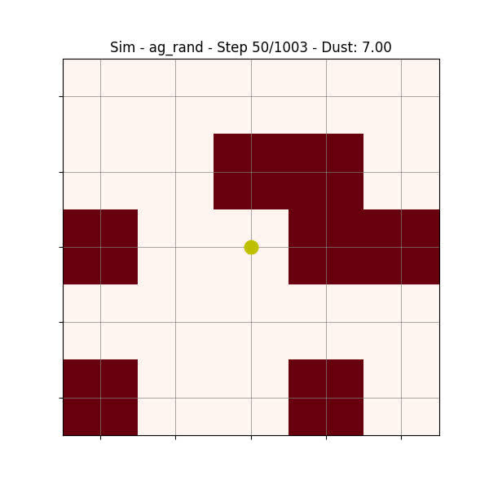
5. Nhiệm vụ
d. Nhiệm vụ 4: Mô phỏng bài học
Trực quan
Random Agent:

Slide 28
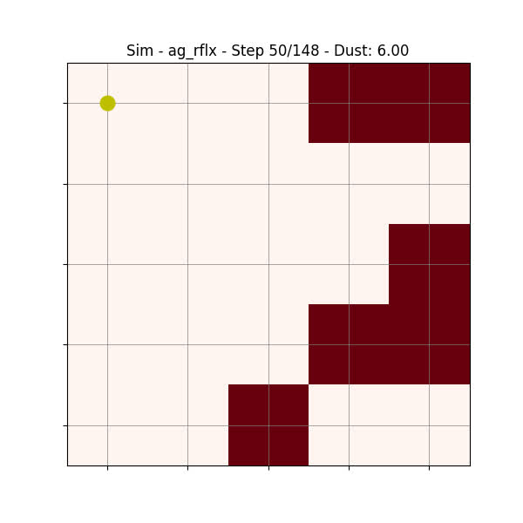
5. Nhiệm vụ
d. Nhiệm vụ 4: Mô phỏng bài học
Trực quan
Simple Reflex Agent:

Slide 29
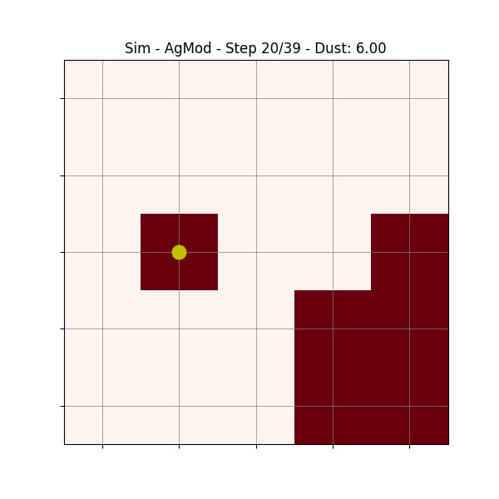
5. Nhiệm vụ
d. Nhiệm vụ 4: Mô phỏng bài học
Trực quan
Model-based Reflex Agent:

Slide 30
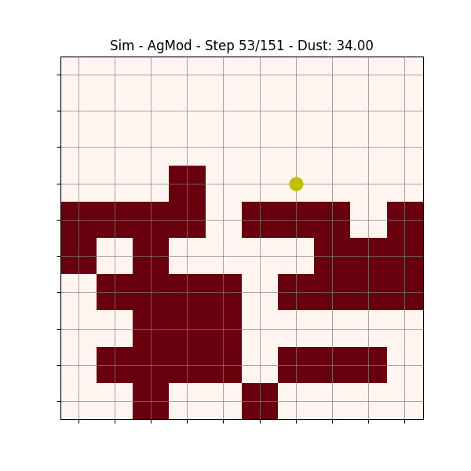
5. Nhiệm vụ
d. Nhiệm vụ 4: Mô phỏng bài học
Trực quan
Model-based Reflex Agent:

Slide 31
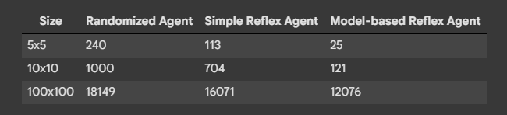
5. Nhiệm vụ
d. Nhiệm vụ 4: Mô phỏng bài học
KẾT QUẢ

Slide 32
5. Nhiệm vụ
e. Nhiệm vụ nâng cao: Cảm biến bụi bẩn không hoàn hảo
Bài toán cảm biến bụi sai lệch và đánh giá hiệu suất
Cảm biến bụi có 10% khả năng trả kết quả sai.
Thử nghiệm để quan sát ảnh hưởng đến hiệu suất của:
+ Tác nhân phản xạ
+ Tác nhân phản xạ dựa trên mô hình
+ Tác nhân mục tiêu
Hiệu suất đo bằng: chi phí năng lượng, số ô chưa được làm sạch.

Slide 33
5. Nhiệm vụ
e. Nhiệm vụ nâng cao: Cảm biến bụi bẩn không hoàn hảo
Tác nhân dựa trên mô hình cải tiến
Thiết kế và triển khai giải pháp tác nhân dựa trên mô hình cỉa tiến để làm sạch tốt hơn.
So sánh hiệu quả với các tác nhân trước qua thử nghiệm
Đã triển khai: Môi trường, tác nhan phản xạ, tác nhân dự trên mô hình, tác nhân mục tiêu, tác nhân dựa trên mô hình cải tiến

Slide 34
5. Nhiệm vụ
e. Nhiệm vụ nâng cao: Cảm biến bụi bẩn không hoàn hảo
Mô phỏng cảm biến và năng lượng
Cảm biến bụi bẩn: 90% chính xác, 10% sai lệch
Chi phí năng lượng:
+ Hút bụi = 11 đơn vị.
+ Va chạm tường = +5 đơn vị.

Slide 35
5. Nhiệm vụ
e. Nhiệm vụ nâng cao: Cảm biến bụi bẩn không hoàn hảo
Mô phỏng cảm biến và năng lượng
Cảm biến bụi bẩn | Xác suất sai = 10%
Chi phí hút bụi | Đơn vị năng lượng ( 1 di chuyển + 10 hút )
Chi phí va chạm | + 5 đơn vị năng lượng
Mục tiêu | Làm sạch tối đa, giảm năng lượng tiêu hao

Slide 36
5. Nhiệm vụ
e. Nhiệm vụ nâng cao: Cảm biến bụi bẩn không hoàn hảo
Tác nhân phản xạ và tác nhân mục tiêu
Tác nhân phản xạ | Tác nhân mục tiêu
Quyết định dựa vào cảm biến ( có thể sai 10%) Nếu báo bẩn => hút Nếu báo sạch => di chuyển ngẫu nhiên | Có kiến thức toàn cục về vị trí bẩn Di chuyển trực tiếp đến ô bẩn để hút Vẫn bị ảnh hưởng bởi lỗi cảm biến khi xác nhận

Slide 37
5. Nhiệm vụ
e. Nhiệm vụ nâng cao: Cảm biến bụi bẩn không hoàn hảo
Tác nhân Dựa trên Mô hình (Cơ bản)
Sử dụng bản đồ nội tâm để ghi nhớ trạng thái các ô.
Di chuyển đến các ô chưa khám phá.
Không tôi sưu trong xử lý lỗi cảm biến.
Hiệu quả còn hạn chế.

Slide 38
5. Nhiệm vụ
e. Nhiệm vụ nâng cao: Cảm biến bụi bẩn không hoàn hảo
Tác nhân Mô hình (Cải tiến)
Chiến lược di chuyển Zig-Zag
+ Quét hết toàn bộ phòng.
+ Di chuyển ngang => xuống 1 ô => đổi hướng.
Xử lý lỗi cảm biến:
+ Quay lại ô trong lượt tiếp theo nếu cảm biến báo sai.
+ Tăng khả năng làm sạch toàn bộ phòng

Slide 39
5. Nhiệm vụ
e. Nhiệm vụ nâng cao: Cảm biến bụi bẩn không hoàn hảo
Đánh giá tổng thể
Tác nhân Mục tiêu → hiệu quả nhất (ít ô bẩn sót lại).
Tác nhân Mô hình cơ bản → giải pháp thực tế cân bằng giữa chi phí và hiệu quả.
Tác nhân Phản xạ → đơn giản nhưng kém hiệu quả.
Tác nhân Mô hình cải tiến → tiết kiệm năng lượng nhưng thất bại trong xử lý lỗi cảm biến.

Slide 40
5. Nhiệm vụ
f. Nhiệm vụ nâng cao: Tính mạnh mẽ của các phiên bản triển khai agent
Tính mạnh mẽ của các phiên bản triển khi agent có thể thấy rõ được thông qua các trường hợp sau:
1. Nếu phòng là hình chữ nhật nhưng không biết kích thước
Tác nhân Ngẫu nhiên (Randomized Agent): Tác nhân này không quan tâm đến kích thước hay hình dạng của phòng. Nó sẽ tiếp tục di chuyển ngẫu nhiên và va vào tường như bình thường. Hiệu suất của nó vốn đã rất tệ, nên sẽ không có gì thay đổi lớn.

Slide 41
5. Nhiệm vụ
f. Nhiệm vụ nâng cao: Tính mạnh mẽ của các phiên bản triển khai agent
Tác nhân Phản xạ Đơn giản (Simple Reflex Agent): Tác nhân này hoạt động khá tốt. Nó không cần biết kích thước phòng vì nó chỉ phản ứng với các bức tường ngay trước mặt. Nó sẽ đi lang thang trong phòng hình chữ nhật và dọn dẹp một cách ngẫu nhiên. Nó vẫn không hiệu quả, nhưng nó sẽ không bị "hỏng".

Slide 42
5. Nhiệm vụ
f. Nhiệm vụ nâng cao: Tính mạnh mẽ của các phiên bản triển khai agent
Tác nhân Dựa trên Mô hình (Model-based Reflex Agent): Sẽ thất bại hoàn toàn. Tác nhân này được lập trình với giả định về một căn phòng hình vuông `n x n`. Nếu kích thước thực tế khác đi (ví dụ 5x8 thay vì 5x5), kế hoạch di chuyển theo hàng của nó sẽ sai. Nó sẽ nghĩ rằng nó đã đến cuối hàng trong khi thực tế chưa, làm cho tọa độ nội bộ của nó bị lệch hoàn toàn so với vị trí thực. Kế hoạch dọn dẹp có hệ thống sẽ sụp đổ.

Slide 43
5. Nhiệm vụ
f. Nhiệm vụ nâng cao: Tính mạnh mẽ của các phiên bản triển khai agent
2. Nếu khu vực dọn dẹp có hình dạng bất thường (ví dụ: có hành lang)
Tác nhân Ngẫu nhiên: Giống như trên, nó không quan tâm. Nó sẽ đi lang thang một cách ngẫu nhiên trong mọi không gian mà nó có thể vào được.
Tác nhân Phản xạ Đơn giản: Tác nhân này xử lý tốt các hình dạng bất thường. Đối với nó, một hành lang chỉ là một không gian hẹp với các bức tường. Nó sẽ đi lang thang qua hành lang và vào các phòng khác một cách tự nhiên. Đây là ưu điểm lớn của việc không có một kế hoạch cứng nhắc.

Slide 44
5. Nhiệm vụ
f. Nhiệm vụ nâng cao: Tính mạnh mẽ của các phiên bản triển khai agent
Tác nhân Dựa trên Mô hình: Sẽ thất bại hoàn toàn. Kế hoạch di chuyển "cày ruộng" của nó chỉ hoạt động trên một hình chữ nhật trống. Khi gặp một bức tường bất ngờ ở giữa (như ở góc của một phòng hình chữ L) hoặc một hành lang hẹp, logic di chuyển của nó sẽ bị phá vỡ. Nó không có khả năng tự tìm đường trong các không gian phức tạp.

Slide 45
5. Nhiệm vụ
f. Nhiệm vụ nâng cao: Tính mạnh mẽ của các phiên bản triển khai agent
3. Nếu trong phòng có chướng ngại vật (đồ đạc)
- Tác nhân Ngẫu nhiên: Nó sẽ liên tục cố gắng di chuyển vào chướng ngại vật vì nó phớt lờ cảm biến va chạm. Điều này làm cho nó càng kém hiệu quả hơn.
- Tác nhân Phản xạ Đơn giản: Tác nhân này xem chướng ngại vật như những bức tường nhỏ. Nó sẽ va vào chúng, cảm nhận được, và thử một hướng đi khác. Nó có thể di chuyển xung quanh chướng ngại vật, nhưng cũng có thể bị kẹt trong một không gian hẹp giữa chướng ngại vật và tường.

Slide 46
5. Nhiệm vụ
f. Nhiệm vụ nâng cao: Tính mạnh mẽ của các phiên bản triển khai agent
Tác nhân Dựa trên Mô hình: Tương tự như tác nhân phản xạ đơn giản. Lộ trình di chuyển của nó vẫn hoàn hảo, nhưng việc dọn dẹp sẽ không đáng tin cậy. Nó sẽ bỏ sót các vết bẩn (false negative) hoặc lãng phí năng lượng (false positive). Mục tiêu làm sạch hoàn toàn căn phòng sẽ không đạt được.

Slide 47
5. Nhiệm vụ
f. Nhiệm vụ nâng cao: Tính mạnh mẽ của các phiên bản triển khai agent
Tác nhân Dựa trên Mô hình: Tương tự như tác nhân phản xạ đơn giản. Lộ trình di chuyển của nó vẫn hoàn hảo, nhưng việc dọn dẹp sẽ không đáng tin cậy. Nó sẽ bỏ sót các vết bẩn (false negative) hoặc lãng phí năng lượng (false positive). Mục tiêu làm sạch hoàn toàn căn phòng sẽ không đạt được.

Slide 48
5. Nhiệm vụ
f. Nhiệm vụ nâng cao: Tính mạnh mẽ của các phiên bản triển khai agent
5. Nếu cảm biến va chạm không hoàn hảo (không báo có tường 10%)
Tác nhân Ngẫu nhiên: Không bị ảnh hưởng, vì nó phớt lờ cảm biến này.
Tác nhân Phản xạ Đơn giản: Nó sẽ cố gắng di chuyển xuyên tường. Môi trường sẽ ngăn nó lại, nhưng nó đã lãng phí một hành động. Điều này làm giảm hiệu suất nhưng không làm hỏng hoàn toàn tác nhân.

Slide 49
5. Nhiệm vụ
f. Nhiệm vụ nâng cao: Tính mạnh mẽ của các phiên bản triển khai agent
Tác nhân Dựa trên Mô hình: THẢM HỌA. Đây là trường hợp tệ nhất. Trong giai đoạn định vị, nếu nó không "nhìn thấy" bức tường phía tây hoặc phía bắc, nó sẽ không bao giờ biết mình đang ở góc và sẽ bị kẹt trong một vòng lặp vô tận. Trong giai đoạn dọn dẹp, nếu nó đến cuối một hàng và cảm biến không hoạt động, tọa độ nội bộ của nó sẽ bị cập nhật sai. Từ đó, toàn bộ bản đồ trong đầu của nó sẽ bị lệch so với thực tế và tác nhân sẽ hoàn toàn bị "lạc".

Slide 50
II. Solving a maze using a goal - based Agent
(Tìm kiếm: Giải mê cung bằng tác nhân dựa trên mục tiêu)

Slide 51
1.Mục tiêu
Xây dựng bài toán tìm kiếm với các thành phần cơ bản: trạng thái ban đầu, tập hành động, trạng thái mục tiêu trong môi trường xác định và quan sát đầy đủ.
Triển khai và so sánh các thuật toán tìm kiếm: BFS, DFS, GBFS, A*, IDS trong bài toán giải mê cung.
Phân tích hiệu suất theo: chi phí đường đi, số nút mở rộng, độ sâu và dung lượng bộ nhớ trên nhiều loại mê cung khác nhau.Phân tích hiệu suất qua các thí nghiệm với nhiều cấu hình khác nhau.
Sử dụng công cụ trực quan hóa để biểu diễn đường đi, hỗ trợ gỡ lỗi và phân tích kết quả.

Slide 52
2. Giới thiệu
Đặc trưng bài toán:
+ Lập kế hoạch đường đi từ S → G dựa trên bản đồ.
+ Tác nhân dựa trên mục tiêu, thực thi theo open-loop system.
Giả định môi trường & Khác biệt với tìm kiếm trên cây:
+ Quan sát được hoàn toàn – Rời rạc – Xác định – Đã biết.
+ AI tìm kiếm: xây dựng động cây tìm kiếm → chỉ khám phá phần nhỏ mê cung thay vì toàn bộ cây.

Slide 53
3. Nhiệm vụ
a. Nhiệm vụ 1: Xây dựng một môi trường mô phỏng
Mục tiêu
Xây dựng môi trường mô phỏng cho robot hút bụi.
Yêu cầu:
Lưu trạng thái sạch/bẩn của từng ô.
Cung cấp thông tin cảm biến cho agent.
Cập nhật môi trường theo hành động.
Đo lường hiệu suất dựa trên số bước.

Slide 54
3. Nhiệm vụ
a. Nhiệm vụ 1: Xây dựng một môi trường mô phỏng
Mục tiêu
Performance Measure: số hành động cần để dọn sạch.
Environment:
Phòng 5 × 5.
Mỗi ô có xác suất bẩn p = 0.2.
Agent bắt đầu tại vị trí ngẫu nhiên.

Slide 55
3. Nhiệm vụ
a. Nhiệm vụ 1: Xây dựng một môi trường mô phỏng
Thành phần
Actuators:
Di chuyển: north, south, east, west.
suck: hút bụi.
Sensors:
Bumpers: báo va chạm tường.
Dirt sensor: báo ô hiện tại bẩn.

Slide 56
3. Nhiệm vụ
a. Nhiệm vụ 1: Xây dựng một môi trường mô phỏng
Cấu trúc thuật toán
Khởi tạo:
Sinh ma trận 5×5 (dirty/clean).
Đặt agent ngẫu nhiên.
Vòng lặp mô phỏng:
Sinh tín hiệu cảm biến.
Agent chọn hành động.
Cập nhật môi trường.
Tăng bộ đếm bước.
Điều kiện dừng:
Tất cả ô sạch hoặc quá max_steps.

Slide 57
3. Nhiệm vụ
a. Nhiệm vụ 1: Xây dựng một môi trường mô phỏng
Kết quả thuật toán
Robot có thể dọn sạch phòng sau một số bước.
Do hành động ngẫu nhiên nên:
Không tối ưu, tốn nhiều bước.
Có thể không dọn hết nếu vượt max_steps.

Slide 58
3. Nhiệm vụ
b. Nhiệm vụ 2: Tìm kiếm theo chiều rộng và chiều sâu
Tổng quan
Mục tiêu: Tìm đường đi từ điểm S (Start) → G (Goal).
Triển khai 2 thuật toán tìm kiếm không thông tin trước:
+ BFS (Breadth-First Search) – tìm theo chiều rộng.
+ DFS (Depth-First Search) – tìm theo chiều sâu.
Ứng dụng: So sánh hiệu quả của BFS và DFS trong bài toán mê cung.

Slide 59
3. Nhiệm vụ
b. Nhiệm vụ 2: Tìm kiếm theo chiều rộng và chiều sâu
Cấu trúc dữ liệu và hàm trợ giúp
Lớp Node (nút trong cây tìm kiếm):
+ state: Vị trí hiện tại (hàng, cột)
+ parent: Nút cha → hỗ trợ xây dựng lại đường đi
+ action: Hành động dẫn đến trạng thái này
Hàm trợ giúp:
+ find_start_and_goal(maze): Xác định vị trí S (Start) & G (Goal)
+ reconstruct_path(node): Lần theo các nút cha để tạo đường đi hoàn chỉnh

Slide 60
3. Nhiệm vụ
b. Nhiệm vụ 2: Tìm kiếm theo chiều rộng và chiều sâu
Thuật toán BFS
Nguyên lý hoạt động:
+ Duyệt theo độ sâu tăng dần, mở rộng từ nút gốc ra các láng giềng.
+ Sử dụng Frontier = Queue (FIFO) để quản lý nút cần khám phá.
+ Dùng Explored Set để tránh lặp trạng thái.

Slide 61
3. Nhiệm vụ
b. Nhiệm vụ 2: Tìm kiếm theo chiều rộng và chiều sâu
Thuật toán BFS
Logic:
+ Khởi tạo hàng đợi với nút bắt đầu.
+ Lặp cho đến khi hàng đợi rỗng:
* Lấy nút đầu tiên ra
* Nếu là đích → trả về đường đi.
* Nếu không, mở rộng tất cả láng giềng hợp lệ và thêm vào queue.

Slide 62
3. Nhiệm vụ
b. Nhiệm vụ 2: Tìm kiếm theo chiều rộng và chiều sâu
Thuật toán DFS
Nguyên lý hoạt động:
+ Đi sâu vào một nhánh đến khi không thể đi tiếp rồi quay lui.
+ Sử dụng Frontier = Stack (LIFO) để quản lý nút cần khám phá.
+ Dùng path_states để tránh lặp trên đường đi hiện tại.

Slide 63
3. Nhiệm vụ
b. Nhiệm vụ 2: Tìm kiếm theo chiều rộng và chiều sâu
Thuật toán DFS
Logic:
+ Khởi tạo hàng đợi với nút bắt đầu.
+ Lặp cho đến khi stack rỗng:
* Pop nút cuối cùng ra (LIFO).
* Nếu là đích → trả về đường đi.
* Nếu không, mở rộng tất cả láng giềng hợp lệ và thêm vào stack.

Slide 64
3. Nhiệm vụ
b. Nhiệm vụ 2: Tìm kiếm theo chiều rộng và chiều sâu
Hạn chế của BFS/DFS khi không có tập Reached
Vòng lặp vô hạn
+ BFS: hàng đợi phình to vô hạn.
+ DFS: stack tăng vô hạn => tràn bộ nhớ.
Lặp lại công việc => lãng phí tài nguyên
Có thể không tìm thấy giải pháp ( kẹt trong vòng lặp ).

Slide 65
3. Nhiệm vụ
b. Nhiệm vụ 2: Tìm kiếm theo chiều rộng và chiều sâu
Tầm quan trọng của Reached
Ngăn chặn thăm lại nút cũ.
Đảm bảo thuật toán chấm dứt ngay cả khi có chu trình.

Slide 66
3. Nhiệm vụ
c. Nhiệm vụ 3: cài đặt và so sánh hai thuật toán tìm kiếm có thông tin là Greedy Best-First Search (GBFS) và A* Search
Phương pháp cài đặt
Để cài đặt hai thuật toán, một cấu trúc giải thuật tìm kiếm dựa trên hàng đợi ưu tiên (Priority Queue) đã được xây dựng.
Node: Một lớp Node được tạo để lưu trữ thông tin của mỗi ô trong quá trình tìm kiếm, bao gồm:
position: Tọa độ (hàng, cột) của ô.
parent: Node cha đã dẫn đến node hiện tại (dùng để truy vết đường đi).

Slide 67
3. Nhiệm vụ
c. Nhiệm vụ 3: cài đặt và so sánh hai thuật toán tìm kiếm có thông tin là Greedy Best-First Search (GBFS) và A* Search
Phương pháp cài đặt
g_cost: Chi phí thực tế từ điểm bắt đầu đến node hiện tại (số bước đã đi).
h_cost: Chi phí ước tính (heuristic) từ node hiện tại đến đích, được tính bằng khoảng cách Manhattan.
f_cost: Tổng chi phí g_cost + h_cost, chỉ dùng cho A*.
Hàm Heuristic: Hàm manhattan_distance được cài đặt để tính h_cost.h(n) = |n.x - goal.x| + |n.y - goal.y|

Slide 68
3. Nhiệm vụ
c. Nhiệm vụ 3: cài đặt và so sánh hai thuật toán tìm kiếm có thông tin là Greedy Best-First Search (GBFS) và A* Search
Phương pháp cài đặt
Cấu trúc dữ liệu:
Frontier: Sử dụng một hàng đợi ưu tiên (min-heap từ thư viện heapq của Python) để lưu trữ các node sẽ được khám phá. Node có độ ưu tiên cao nhất (giá trị nhỏ nhất) sẽ được lấy ra trước.
Explored Set: Một set được sử dụng để lưu các vị trí đã được khám phá, nhằm tránh việc xử lý lặp lại và các vòng lặp vô hạn.

Slide 69
3. Nhiệm vụ
c. Nhiệm vụ 3: cài đặt và so sánh hai thuật toán tìm kiếm có thông tin là Greedy Best-First Search (GBFS) và A* Search
Phương pháp cài đặt
Sự khác biệt giữa hai thuật toán:
Greedy Best-First Search: Độ ưu tiên của một node trong frontier được quyết định hoàn toàn bởi giá trị heuristic: priority = h(n). Thuật toán này có xu hướng "tham lam", luôn ưu tiên mở rộng node mà nó tin là gần đích nhất.
A* Search: Độ ưu tiên được quyết định bởi tổng chi phí f(n) = g(n) + h(n). A* cân bằng giữa chi phí đã đi (g(n)) và chi phí ước tính còn lại (h(n)), giúp nó tìm ra đường đi tối ưu.

Slide 70
3. Nhiệm vụ
c. Nhiệm vụ 3: cài đặt và so sánh hai thuật toán tìm kiếm có thông tin là Greedy Best-First Search (GBFS) và A* Search
Kết luận
Độ phức tạp thời gian và không gian
Gọi V là tổng số ô trong mê cung.
Time Complexity: O(V log V): Trong trường hợp xấu nhất, cả hai thuật toán có thể phải đưa gần như tất cả các ô vào hàng đợi ưu tiên. Mỗi thao tác push hoặc pop trên hàng đợi có độ phức tạp là O(log V). Do đó, tổng độ phức tạp thời gian là O(V log V).
Space Complexity: O(V): Trong trường hợp xấu nhất, cả frontier và explored set có thể phải lưu trữ tất cả các ô trong mê cung. Do đó, độ phức tạp không gian là tuyến tính theo số ô.

Slide 71
3. Nhiệm vụ
c. Nhiệm vụ 3: cài đặt và so sánh hai thuật toán tìm kiếm có thông tin là Greedy Best-First Search (GBFS) và A* Search
Kết luận
A* Search là một thuật toán mạnh mẽ, luôn đảm bảo tìm ra đường đi ngắn nhất nếu lời giải tồn tại, với điều kiện heuristic là hợp lệ. Tuy nhiên, nó có thể phải trả giá bằng việc khám phá nhiều nút hơn.
Greedy Best-First Search thường nhanh hơn A* trong việc tìm ra một lời giải bất kỳ, đặc biệt trong các không gian mở. Tuy nhiên, nó không đáng tin cậy và thường không tìm ra đường đi tối ưu, dễ bị "đánh lừa" bởi các chướng ngại vật.
Sự lựa chọn giữa A* và GBFS phụ thuộc vào yêu cầu của bài toán: nếu tính tối ưu là bắt buộc, A* là lựa chọn vượt trội; nếu chỉ cần tìm một đường đi nhanh nhất có thể mà không quan tâm đến độ dài, GBFS có thể là một phương án thay thế.

Slide 72
3. Nhiệm vụ
d. Nhiệm vụ 4: So sánh các thuật toán và thảo luận
01. Breadth First Search (BFS)
02. Depth First Search (DFS)
03. A*
04. Greedy Best First Search

Slide 73

3. Nhiệm vụ
d. Nhiệm vụ 4: So sánh các thuật toán và thảo luận
01. Breadth First Search (BFS)

Slide 74
3. Nhiệm vụ
d. Nhiệm vụ 4: So sánh các thuật toán và thảo luận
01. Breadth First Search (BFS)

Slide 75

3. Nhiệm vụ
d. Nhiệm vụ 4: So sánh các thuật toán và thảo luận
02. Depth First Search (DFS)

Slide 76

3. Nhiệm vụ
d. Nhiệm vụ 4: So sánh các thuật toán và thảo luận
03. A*

Slide 77

3. Nhiệm vụ
d. Nhiệm vụ 4: So sánh các thuật toán và thảo luận
04. Greedy Best First Search

Slide 78
3. Nhiệm vụ
d. Nhiệm vụ 4: So sánh các thuật toán và thảo luận
KẾT QUẢ
BFS
DFS
GBS
A*
Small
20
30
30
20
Medium
69
175
75
69
Large
211
211
211
211

Slide 79
3. Nhiệm vụ
e. Nhiệm vụ nâng cao: IDS và đa mục tiêu
IDS
Kết hợp BFS + DFS
Ưu điểm | Nhược điểm
Hoàn chỉnh ( luôn tìm ra lời giiar nếu có ). Tối ưu (tìm đường đi ngắn nhất) Tiết kiệm bộ nhớ (như DFS) | Lặp lại việc mở rộng nút ở tầng trên => lãng phí thời gian. Nhưng phần lớn công việc xảy ra ở lần lặp cuối

Slide 80
3. Nhiệm vụ
e. Nhiệm vụ nâng cao: IDS và đa mục tiêu
Triển khai IDS
dfs_limited_search(…)
+ DFS với giới hạn độ sâu
+ Dùng stack + độ sâu
+ Dừng khi vượt limit
+ Tập explored_in_iteration để tránh chu trình
ids_search(...)
+ Gọi lặp lại dfs_limited_search với limit tăng dần.
+ Trả về đường đi khi tìm thấy đích

Slide 81
3. Nhiệm vụ
e. Nhiệm vụ nâng cao: IDS và đa mục tiêu
Thách thức khi áp dụng IDS
Hiệu suất thời gian không tối ưu
Không gian mở + mê cung lớn => nhiều nút bị thăm lại.
Kiểm tra chu trình hạn chế
Chỉ theo dõi trong một lần DFS => có thể lặp lại ở các lần khác
Kết luận: IDS vẫn tìm lời giiar những có thể kém hiệu quả trong môi trường rộng, ít chướng ngại vật.

Slide 82
3. Nhiệm vụ
e. Nhiệm vụ nâng cao: IDS và đa mục tiêu
Maze Search với nhiều mục tiêu
Mở rộng: Thay vì 1 đích → có nhiều đích 'G'.
Nhiệm vụ: Tác nhân dừng khi chạm bất kỳ mục tiêu nào.
Ứng dụng thực tế: Mô phỏng kịch bản có nhiều điểm đến khả thi.

Slide 83
3. Nhiệm vụ
e. Nhiệm vụ nâng cao: IDS và đa mục tiêu
Thuật toán trong bài toán đa mục tiêu
ind_start_and_goals(…)
+ Tìm vị trí bắt đầu S.
+ Thu thâp toàn bộ mục tiêu G vào danh sách.
Điều kiện dừng:
if current_state in goal_pos_list:

Slide 84
3. Nhiệm vụ
e. Nhiệm vụ nâng cao: IDS và đa mục tiêu
Thuật toán trong bài toán đa mục tiêu
Thử nghiệm
+ BFS => tìm giải pháp tối ưu
+ DFS, IDS => có thể tìm thấy nhưng không đảm bảo tối ưu
Nguyên nhân:
+ BFS duyệt theo tầng => đường đi ngắn nhất
+ DFS, IDS có thể dừng ở mục tiêu xa hơn

Slide 85
3. Nhiệm vụ
f. Nhiệm vụ nâng cao: Xây dựng một môi trường mô phỏng
Mô trường có vật cản
Thêm các ô vuông ngẫu nhiên làm vật cản.
Đặc điểm:
Gây kích hoạt bumper sensor khi va chạm.
Agent không biết trước vị trí.

Slide 86
3. Nhiệm vụ
f. Nhiệm vụ nâng cao: Xây dựng một môi trường mô phỏng
Thí nghiệm với Obstacles
So sánh hiệu suất của 3 loại agent:
Simple Reflex Agent
Model-Based Agent
Agent có bản đồ cục bộ
Quan sát:
Tỉ lệ làm sạch.
Số bước va chạm.
Hiệu quả năng lượng.

Slide 87
3. Nhiệm vụ
f. Nhiệm vụ nâng cao: Xây dựng một môi trường mô phỏng
Phân tích & Hướng phát triển
Thách thức:
Reflex Agent kém thích ứng (không nhớ vị trí cản).
Model-Based Agent cần cập nhật bản đồ động.
Giải pháp:
Dùng local map ghi nhớ vật cản.
Áp dụng *pathfinding (A, Dijkstra)**.
Tích hợp reinforcement learning để học hành vi tránh cản.

Slide 88
3. Nhiệm vụ
f. Nhiệm vụ nâng cao: Xây dựng một môi trường mô phỏng
Môi trường không biết kích thước & có vật cản
Agent không biết trước:
Kích thước phòng.
Vị trí ban đầu.
Vị trí vật cản.
Ý tưởng:
Luôn di chuyển đến ô chưa thăm/gần nhất.
Tương ứng với DFS exploration.

Slide 89
3. Nhiệm vụ
f. Nhiệm vụ nâng cao: Xây dựng một môi trường mô phỏng
Thách thức & Giải pháp
Khó khăn:
Ghi nhớ trạng thái (ô sạch, ô bẩn).
Tránh vòng lặp khi gặp vật cản.
Giải pháp:
Dùng graph search + state memory.
Loại bỏ cạnh khi gặp vật cản.
Kết hợp chiến lược khám phá để mở rộng hiểu biết.

Slide 90
3. Nhiệm vụ
f. Nhiệm vụ nâng cao: Xây dựng một môi trường mô phỏng
Utility-based Agent trong môi trường động
Phòng 5×5, ô có xác suất bị bẩn lại.
Môi trường = ma trận xác suất.
Utility: số ô sạch.
Agent phải tối đa hóa utility trong 100.000 bước (1 lần sạc pin).

Slide 91
3. Nhiệm vụ
f. Nhiệm vụ nâng cao: Xây dựng một môi trường mô phỏng
Yêu cầu & Thách thức
Yêu cầu:
Học xác suất ô bẩn lại.
Ước lượng expected utility của hành động.
Thách thức:
Trade-off: explore (học) vs exploit (tối ưu).
Tương tự MDP / Reinforcement Learning.

Slide 92
3. Nhiệm vụ
f. Nhiệm vụ nâng cao: Xây dựng một môi trường mô phỏng
Hướng giải quyết
Ước lượng xác suất thực nghiệm (theo dõi tần suất bẩn lại).
Áp dụng expected utility maximization.
Với môi trường phức tạp:
Q-learning.
Value iteration.

Slide 93
3. Nhiệm vụ
f. Nhiệm vụ nâng cao: Xây dựng một môi trường mô phỏng
Kết luận
Mở rộng nâng cao giúp mô phỏng thực tế hơn:
Với vật cản: cần ghi nhớ & tránh né.
Với môi trường không xác định: cần chiến lược khám phá.
Với môi trường động: cần học utility & reinforcement learning.

Slide 94
3. Nhiệm vụ
g. Nhiệm vụ nâng cao: Tối ưu hóa không gian trạng thái: Sử dụng Giao lộ và thách thức đảm bảo tính tối ưu cho BFS/IDS
Giải pháp
Để BFS và IDS (phiên bản điều chỉnh) vẫn tối ưu trên đồ thị có trọng số, chúng ta phải thay đổi cách chúng hoạt động để ưu tiên tổng chi phí đường đi (g(n)) thay vì số bước đi.
Thay thế BFS bằng Uniform Cost Search (UCS):
Uniform Cost Search (UCS), hay còn được biết đến là thuật toán Dijkstra, là một biến thể của BFS được thiết kế cho đồ thị có trọng số.

Slide 95
3. Nhiệm vụ
g. Nhiệm vụ nâng cao: Tối ưu hóa không gian trạng thái: Sử dụng Giao lộ và thách thức đảm bảo tính tối ưu cho BFS/IDS
Giải pháp
Thay vì sử dụng hàng đợi (Queue) thông thường, UCS sử dụng hàng đợi ưu tiên (Priority Queue).
Các nút trong hàng đợi được sắp xếp theo tổng chi phí từ điểm bắt đầu (g(n)). Nút có g(n) thấp nhất sẽ luôn được ưu tiên xử lý.

Slide 96
3. Nhiệm vụ
g. Nhiệm vụ nâng cao: Tối ưu hóa không gian trạng thái: Sử dụng Giao lộ và thách thức đảm bảo tính tối ưu cho BFS/IDS
Giải pháp
Bằng cách này, UCS đảm bảo rằng khi nó tìm thấy đích, đó chắc chắn là con đường có tổng chi phí thấp nhất.
Thực chất, UCS chính là thuật toán A* mà không có heuristic (h(n) = 0).

Slide 97
3. Nhiệm vụ
g. Nhiệm vụ nâng cao: Tối ưu hóa không gian trạng thái: Sử dụng Giao lộ và thách thức đảm bảo tính tối ưu cho BFS/IDS
Giải pháp
2. Điều chỉnh IDS:
Phiên bản IDS tiêu chuẩn duyệt theo depth_limit (giới hạn số cạnh).
Để nó tối ưu trên đồ thị có trọng số, chúng ta phải thay đổi nó thành duyệt theo cost_limit (giới hạn tổng chi phí).

Slide 98
3. Nhiệm vụ
g. Nhiệm vụ nâng cao: Tối ưu hóa không gian trạng thái: Sử dụng Giao lộ và thách thức đảm bảo tính tối ưu cho BFS/IDS
Giải pháp
Thuật toán sẽ chạy một loạt các lượt tìm kiếm theo chiều sâu (Depth-First Search) với giới hạn chi phí tăng dần.
Lần 1: Tìm đường đi có tổng chi phí <= C.
Lần 2: Nếu không tìm thấy, tìm đường đi có tổng chi phí <= C + delta. và cứ thế tiếp tục.

Slide 99
3. Nhiệm vụ
g. Nhiệm vụ nâng cao: Tối ưu hóa không gian trạng thái: Sử dụng Giao lộ và thách thức đảm bảo tính tối ưu cho BFS/IDS
Giải pháp
Thuật toán này phức tạp hơn để cài đặt và thường kém hiệu quả hơn UCS vì nó phải duyệt lại các trạng thái nhiều lần. Vì vậy, trong phần code bên dưới, chúng ta sẽ tập trung vào việc cài đặt UCS, là giải pháp chuẩn và hiệu quả hơn.

Slide 100
3. Nhiệm vụ
g. Nhiệm vụ nâng cao: Tối ưu hóa không gian trạng thái: Sử dụng Giao lộ và thách thức đảm bảo tính tối ưu cho BFS/IDS
Kết luận
Kiểm thử trên dữ liệu mê cung trong file l_maze.txt
Thuật toán | Độ dài đường đi | Số nút đã duyệt
Uniform Cost Search | 16 | 148
A* Search | 16 | 54

Slide 101
3. Nhiệm vụ
g. Nhiệm vụ nâng cao:
01. Weighted A*
02. Mê cung không biết trước

Slide 102
3. Nhiệm vụ
g. Nhiệm vụ nâng cao:
A*
Weight A*
f(n) = g(n) + h(n)
f(n) = g(n) + w .h(n)

Slide 103
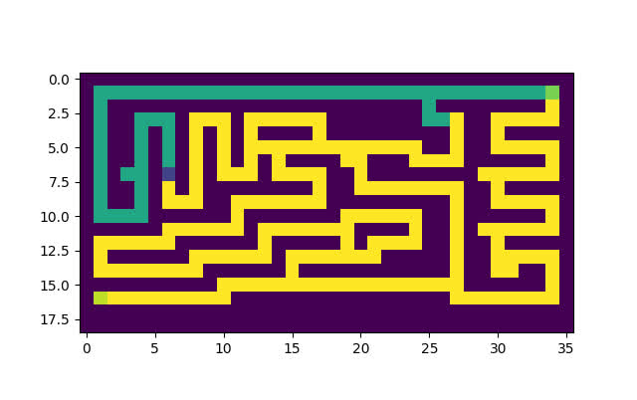
3. Nhiệm vụ
g. Nhiệm vụ nâng cao:
Weight A*

Slide 104
3. Nhiệm vụ
g. Nhiệm vụ nâng cao:
Mê cung không biết trước
Chỉ biết điểm bắt đầu và kết thúc.
Không biết được đâu là tường đâu là đường đi.
Nhiệm vụ: phải khám phá và đánh dấu tường và đường đi

Slide 105
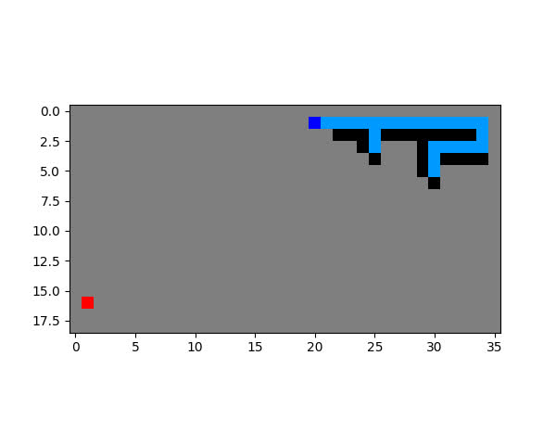
3. Nhiệm vụ
g. Nhiệm vụ nâng cao:
Mê cung không biết trước

Slide 106
III. Creat a Simple Reflex - Based Lunar Lander Agent

Slide 107
1. Mục tiêu.
Xây dựng Simple Reflex-Based Agent trong môi trường Lunar Lander (Gymnasium).
Hiểu cơ chế môi trường: trạng thái, hành động, phần thưởng.
Thiết kế agent theo quy tắc if–then, không dùng RL.
Thử nghiệm, đánh giá khả năng hạ cánh:
Ưu điểm & nhược điểm của Reflex Agent.
Làm cơ sở so sánh với các phương pháp Reinforcement Learning.

Slide 108
2. Giới thiệu
Agent trong AI:
Tương tác với môi trường.
Nhận thông tin, đưa ra hành động để đạt mục tiêu.
Simple Reflex Agent:
Quyết định dựa vào trạng thái hiện tại.
Sử dụng quy tắc if–then định nghĩa sẵn.
Môi trường Lunar Lander:
Agent điều khiển động cơ để hạ cánh an toàn.
Mức độ khó vừa phải → minh họa sự khác biệt giữa các loại agent.

Slide 109
3. Cơ sở lý thuyết
a. Khái niệm Agent
Agent: thực thể quan sát bằng sensors, hành động bằng actuators để đạt mục tiêu.
Công thức:
Agent = f(Percept) → Action
Percept: thông tin từ môi trường.
Action: hành động tác động ngược lại môi trường.

Slide 110
3. Cơ sở lý thuyết
b. Simple Reflex Agent
Quyết định dựa trên IF–THEN rules.
Không quan tâm lịch sử hành động.
Ví dụ trong Lunar Lander:
Nếu tàu lệch trái → bật động cơ phải.
Nếu rơi quá nhanh → bật động cơ chính.
Ưu điểm:
Đơn giản, dễ triển khai.
Phù hợp môi trường ít phức tạp.
Nhược điểm:
Không có trí nhớ, không học được.
Không tối ưu trong môi trường phức tạp.

Slide 111
3. Cơ sở lý thuyết
c. Môi trường Lunar Lander
State (8 giá trị quan sát): vị trí, vận tốc, góc, tốc độ xoay, trạng thái chân đáp.
Action (4 lựa chọn):
0. Không làm gì.
1. Bật động cơ chính.
2. Bật động cơ trái.
3. Bật động cơ phải.
Reward:
Hạ cánh đúng → điểm thưởng cao.
Sai hoặc nổ → điểm phạt.
Tiêu tốn nhiên liệu → trừ điểm.

Slide 112
3. Cơ sở lý thuyết
d. Nguyên lý hoạt động
Quy trình của Simple Reflex Agent:
Quan sát trạng thái hiện tại.
So sánh với tập luật IF–THEN.
Chọn hành động (main/left/right engine hoặc none).
Nhận reward + state mới.
Lặp lại đến khi hạ cánh hoặc nổ.

Slide 113
4. Kết luận
Đã triển khai thành công Simple Reflex-Based Agent trong môi trường Lunar Lander.
Agent hoạt động dựa trên luật if–then:
Giảm tốc độ rơi.
Điều chỉnh góc nghiêng.
Duy trì cân bằng.

Slide 114
5. Kết quả.
Có thể hạ cánh trong các tình huống đơn giản.
Hạn chế:
Không có trí nhớ, không học được kinh nghiệm.
Hiệu suất kém trong môi trường phức tạp, biến động.
So với Reinforcement Learning: thiếu tối ưu và khả năng tổng quát hóa.

